Slide 1

第四章、随机变量的数字特征
第一节：数学期望
第二节：方差
第三节：协方差及相关系数
第四节：矩、协方差矩阵

Slide 2
在前面的课程中，我们讨论了随机变量及其分布，如果知道了随机变量X的概率分布，那么X的全部概率特征也就知道了.
然而，在实际问题中，概率分布一般是较难确定的. 而在一些实际应用中，人们并不需要知道随机变量的一切概率性质，只要知道它的某些数字特征就够了.

Slide 3
例：
  在评定某地区粮食产量的水平时，最关心的
  是平均产量；
  在检查一批棉花的质量时，既需要注意纤维的平均长度，又需要注意纤维长度与平均长度的偏离程度；
  考察南宁市居民的家庭收入情况，我们既知
  家庭的年平均收入，又要研究贫富之间的差异程度；

Slide 4
因此，在对随机变量的研究中，确定某些数字特征是重要的 .而所谓的数字特征就是用数字表示随机变量的分布特点。
在这些数字特征中，最常用的是
数学期望、方差、协方差和相关系数

Slide 5

第一节 数学期望
离散型随机变量的数学期望
连续型随机变量的数学期望
随机变量函数的数学期望
数学期望的性质
小结

Slide 6
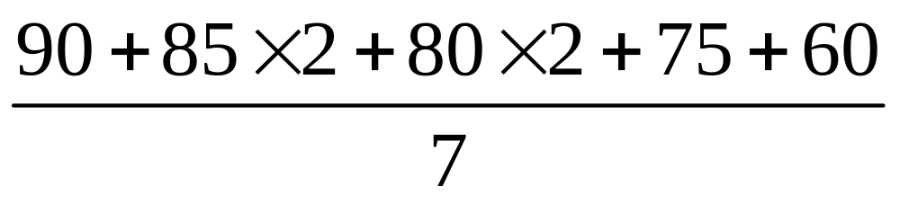
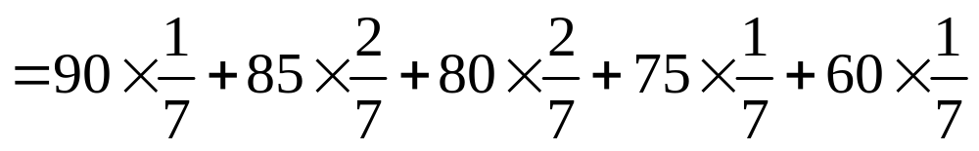
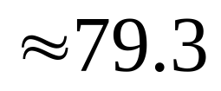
一、离散型随机变量的数学期望
引例：某7人的数学成绩为90，85，85，80，80，
75，60，则他们的平均成绩为
以频率为权重的加权平均

Slide 7
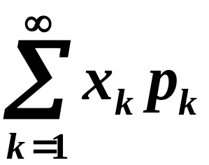

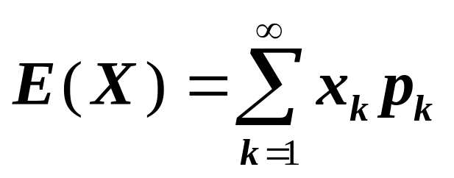
定义1 设X是离散型随机变量，它的分布率是: P{X=x_{k}}=p_{k} , k=1,2,…
若级数
绝对收敛，
则称级数
的和为随机变量X的数学期望，记为 ,
即
请注意 :离散型随机变量的数学期望是一个绝对收敛的级数的和.数学期望简称期望，又称为均值。

Slide 8
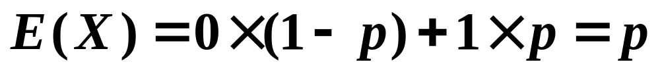
例1、（0-1）分布的数学期望
X服从0-1分布，其概率分布为
X
0 1
P
1-p p
若X 服从参数为 p 的0-1分布， 则E(X) = p

Slide 9




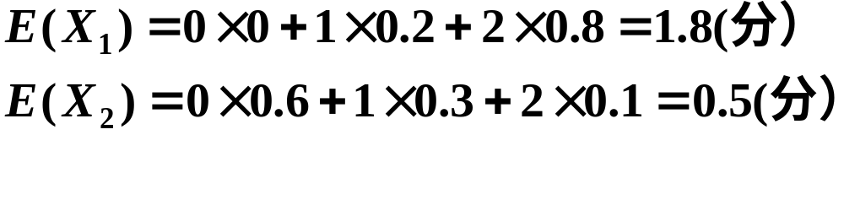
例2
 | 0 | 1 | 2
 | 0 | 0.2 | 0.8
 | 0 | 1 | 2
 | 0.6 | 0.3 | 0.1
试比较甲、乙两人的技术那个好

Slide 10
例3 按规定,某车站每天8:00~9:00,9:00~10:00
都恰有一辆客车到站,但到站时刻是随机的,且两者
到站的时间相互独立。其规律为：
到站时刻 | 8:10 8:30 8:50 9:10 9:30 9:50
概率 | 1/6 3/6 2/6
一旅客8:20到车站,求他候车时间的数学期望.

Slide 11


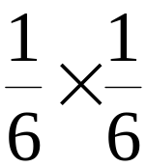
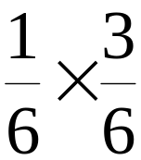
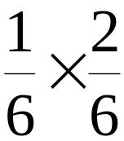
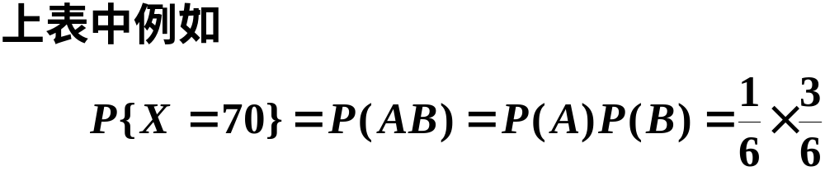

X | 10 30 50 70 90

Slide 12

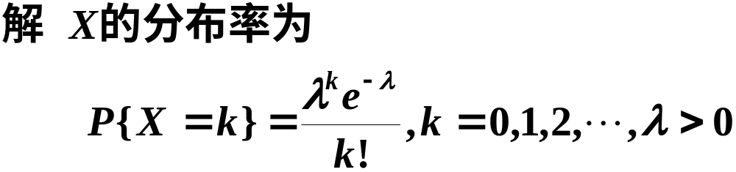
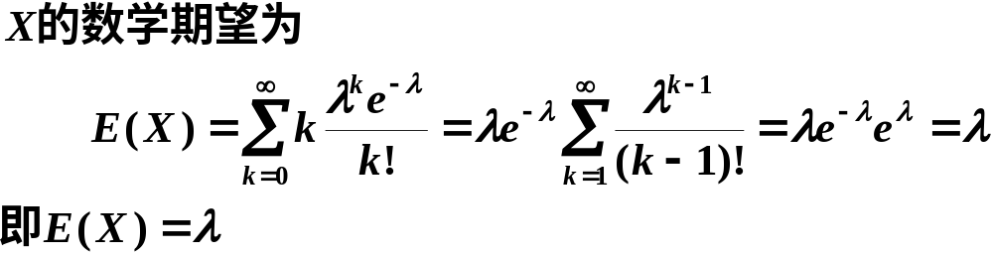
例4

Slide 13
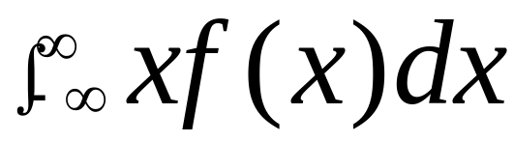
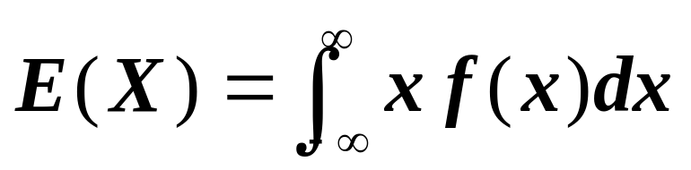
二、连续型随机变量的数学期望
定义2 设X是连续型随机变量，其密度函数为 f (x),如果积分
绝对收敛,则称此积分值为X的数学期望, 即
请注意 : 连续型随机变量的数学期望是一个绝对收敛的积分.

Slide 14

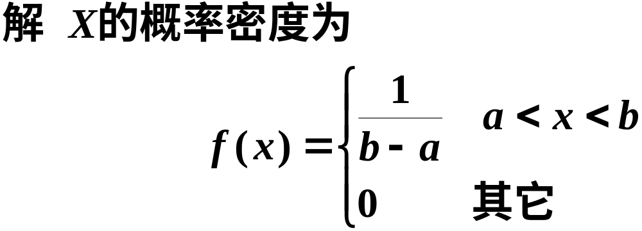
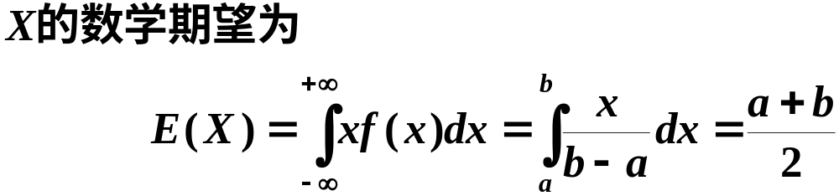
例4

Slide 15
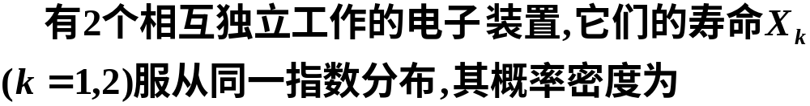
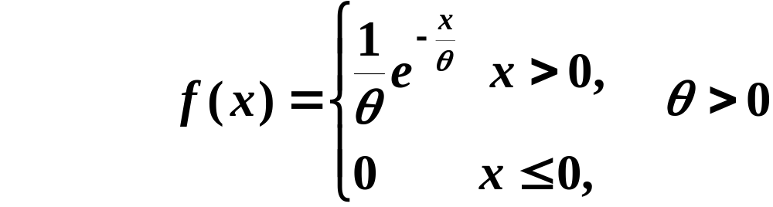
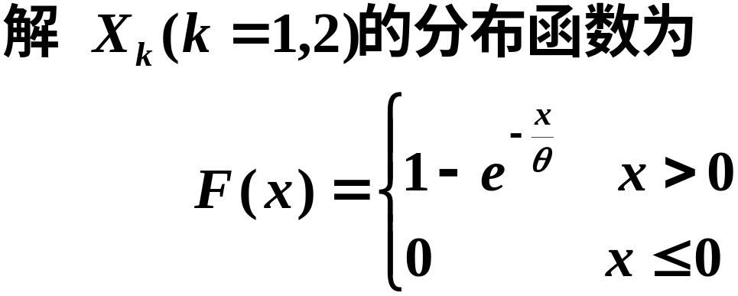
例5
若将这两个电子装置串联连接组成整机,求整机
寿命(以小时计) N 的数学期望.

Slide 16

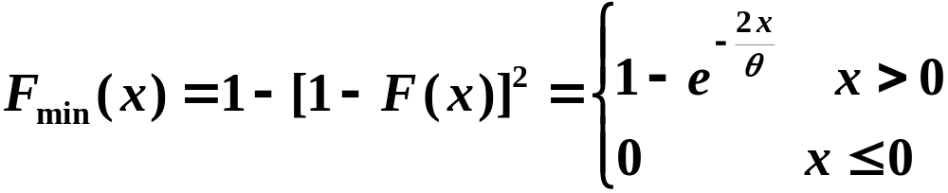
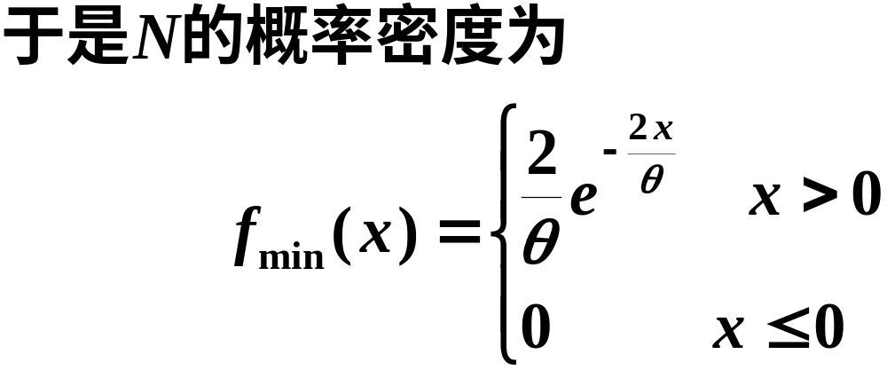
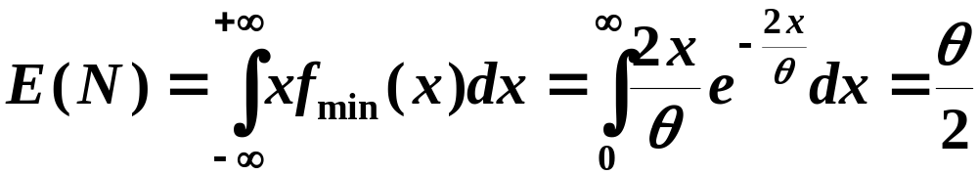
的分布函数为

Slide 17
三、随机变量函数的数学期望
1. 问题的提出：
设已知随机变量X的分布，我们需要计算的不是X的期望，而是X的某个函数的期望，比如说g(X)的期望. 那么应该如何计算呢？
一种方法是，因为g(X)也是随机变量，故应有概率分布，它的分布可以由已知的X的分布求出来. 一旦我们知道了g(X)的分布，就可以按照期望的定义把E[g(X)]计算出来.

Slide 18
使用这种方法必须先求出随机变量函数g(X)的分布，一般是比较复杂的 .
那么是否可以不先求g(X)的分布而只根据X的分布求得E[g(X)]呢？
下面的定理指出，答案是肯定的.

Slide 19
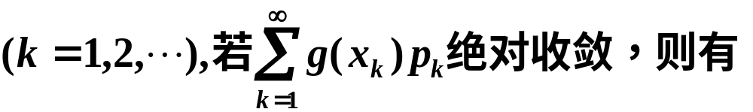
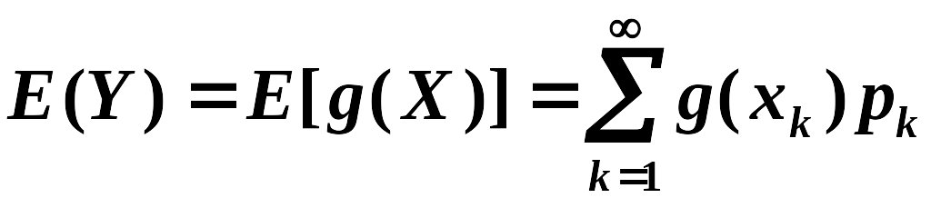
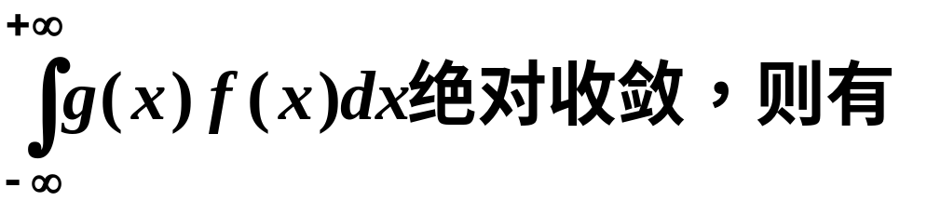
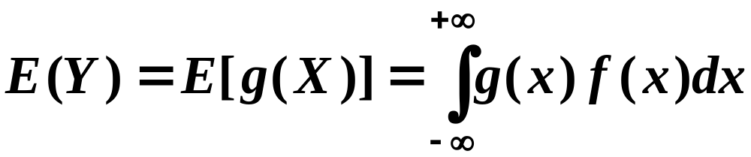
定理 设Y是随机变量X的函数:Y=g (X) (g是连续函数)
(1) 当X为离散型时,它的分布率为P(X= x_{k})=p_{k} ;
(2) 当X为连续型时,它的密度函数为f(x).若

Slide 20
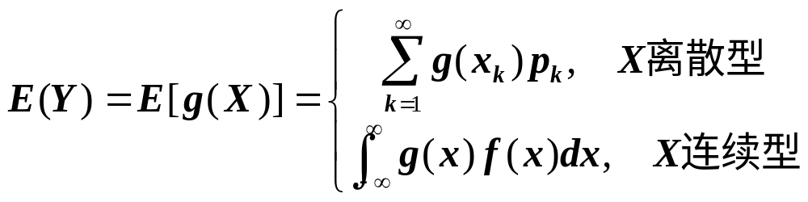
该公式的重要性在于: 当我们求E[g(X)]时, 不必知道g(X)的分布，而只需知道X的分布就可以了. 这给求随机变量函数的期望带来很大方便.
上述定理还可以推广到两个或两个以上随 机变量的函数的情况。

Slide 21

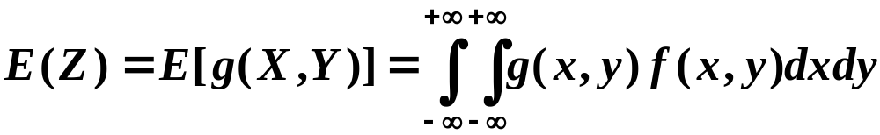
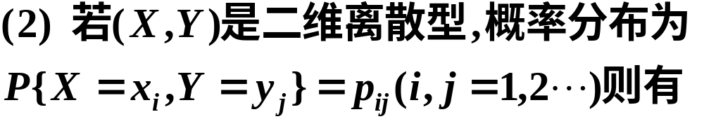
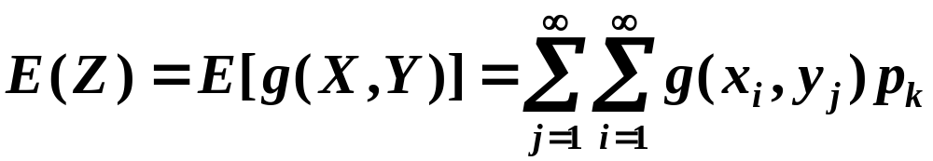

Slide 22

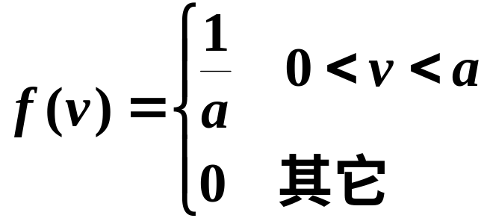
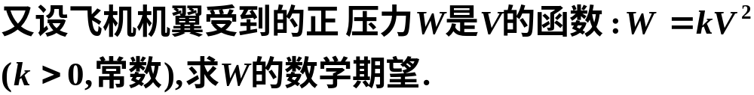

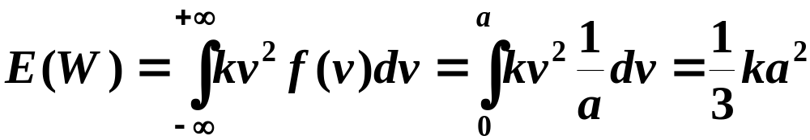
例6

Slide 23

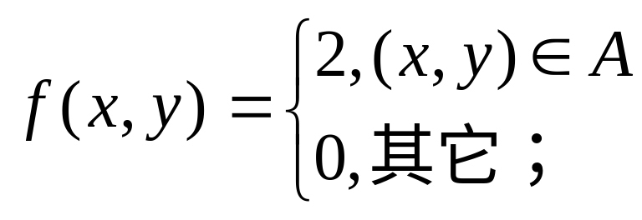



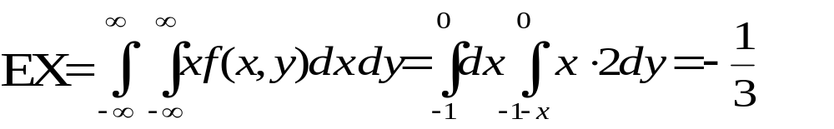

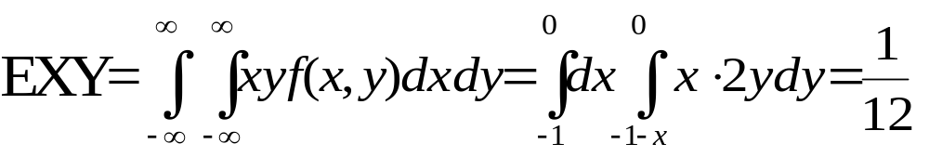
例 7
设(X,Y)在区域A上服从均匀分布，其中A为x轴，y轴和直线x+y+1=0所围成的区域。
求EX，E(-3X+2Y)，EXY。
解：

Slide 24
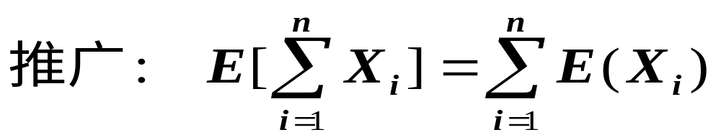
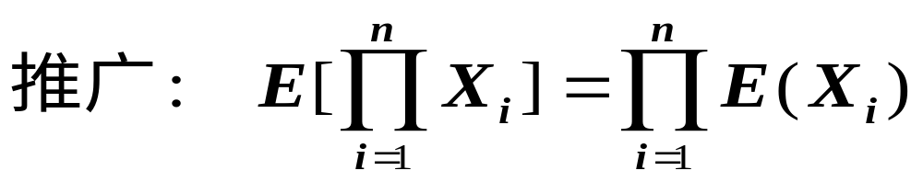
四、数学期望的性质
1. 设C是常数，则E(C)=C;
请注意:
由E(XY)=E(X)E(Y)
不一定能推出X,Y
独立
2. 若k是常数，则E(kX)=kE(X);
3. E(X+Y) = E(X)+E(Y);
4. 设X、Y 相互独立，则 E(XY)=E(X)E(Y);
（诸X_{i}相互独立时）

Slide 25

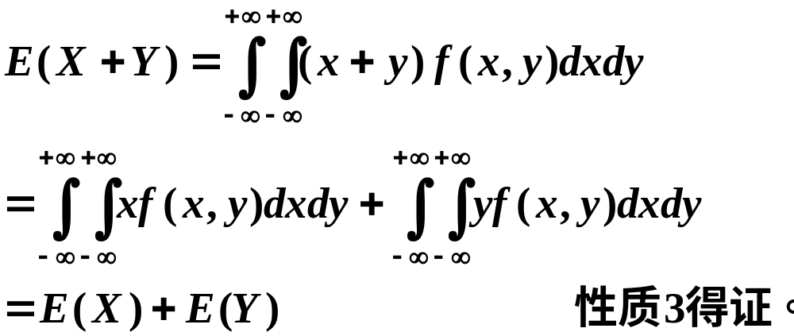

Slide 26

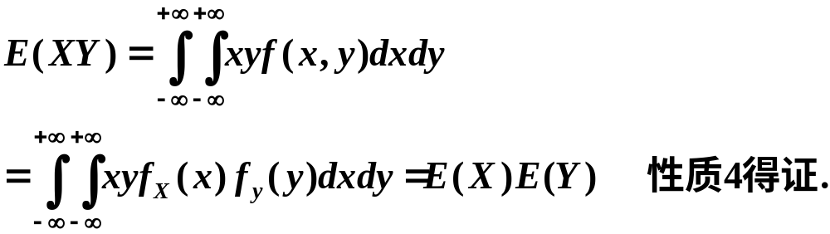

Slide 27
五、数学期望性质的应用
例8 求二项分布的数学期望
若 X~B(n,p)，
则X表示n重贝努里试验中的“成功” 次数.
现在我们来求X的数学期望 .

Slide 28
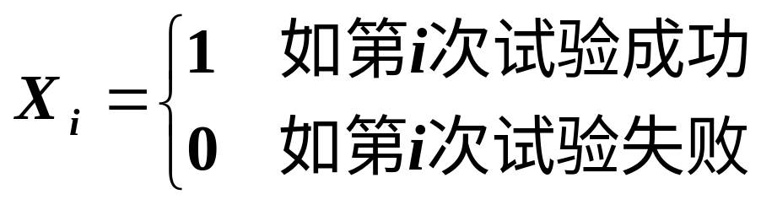
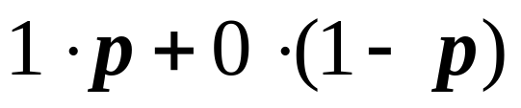
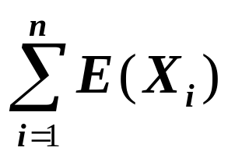
X~B(n,p),
则X表示n重贝努里试验中的“成功” 次数.
若设
i=1,2，…，n
则 X= X₁+X₂+…+X_{n}
因为 P(X_{i} =1)= p,
P(X_{i} =0)= 1-p
E(X_{i})=
= p
所以 E(X)=
= np
可见，服从参数为n和p的二项分布的随机变量X的数学期望是 n p.

Slide 29
本题是将X分解成数个随机变量之和,然后利用随
机变量和的数学期望等于随机变量数学期望的和来求
数学期望的,此方法具有一定的意义.

Slide 30
六、小结
这一讲，我们介绍了随机变量的数学期望，它反映了随机变量取值的平均水平，是随机变量的一个重要的数字特征.
接下来的一讲中，我们将向大家介绍随机变量另一个重要的数字特征：
方差

Slide 31
第二节 方差
方差的定义
方差的计算
方差的性质
切比雪夫不等式
小结

Slide 32
上一节我们介绍了随机变量的数学期望，它体现了随机变量取值的平均水平，是随机变量的一个重要的数字特征.
但是在一些场合，仅仅知道平均值是不够的.

Slide 33


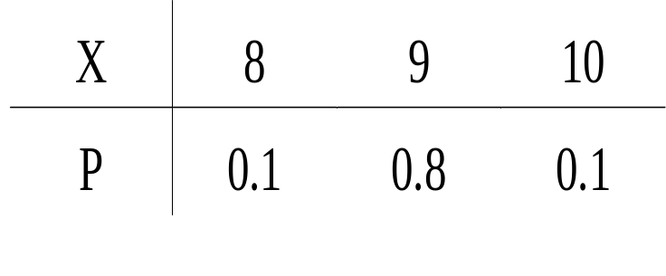
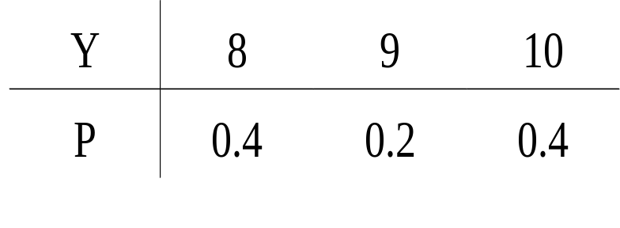



Slide 34


由此可见,研究随机变量与其均值的偏离程度是十分必要的.那么,用怎样的量去度量这个偏离程度呢?容易看到
能度量随机变量与其均值E(X)的偏离程度. 但由于上式带有绝对值,运算不方便,通常用量
来度量随机变量X与其均值E(X)的偏离程度.
这个数字特征就是我们这一节要介绍的
方差

Slide 35

一、方差的定义
设X是一个随机变量，若E[(X-E(X)]²存在 , 称
E[(X-E(X)]²
为 X 的方差.
记为D(X)或Var(X)，即
D(X)=Var(X)=E[X-E(X)]²

Slide 36
方差刻划了随机变量的取值对于其数学期望的离散程度 .
若X的取值比较集中，则方差D(X)较小；
若X的取值比较分散，则方差D(X)较大.
因此，D（X）是刻画X取值分散程度的一个量，它是衡量X取值分散程度的一个尺度。

Slide 37
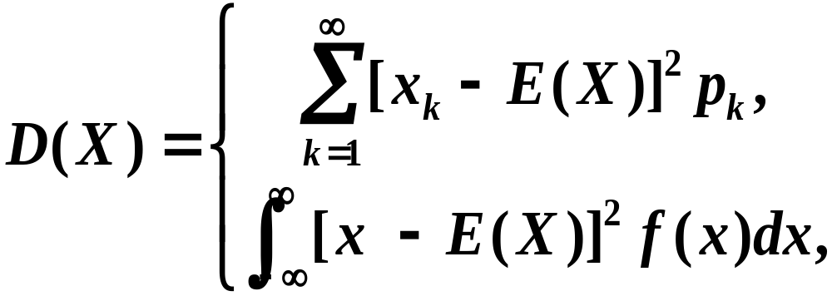
二、方差的计算
由定义知，方差是随机变量 X 的函数
g(X)=[X-E(X)]²
的数学期望 .
X为离散型，
分布率
P{X=x_{k}}=p_{k}
X为连续型，X概率密度f(x)

Slide 38
计算方差的一个简化公式
D(X)=E(X²)-[E(X)]²
展开
证：D(X)=E[X-E(X)]²
=E{X²-2XE(X)+[E(X)]²}
利用期望
性质
=E(X²)-2[E(X)]²+[E(X)]²
=E(X²)-[E(X)]²

Slide 39
例1
设随机变量X具有(0—1）分布，其分布率为
求D(X) .
解
由公式
因此,0-1分布

Slide 40

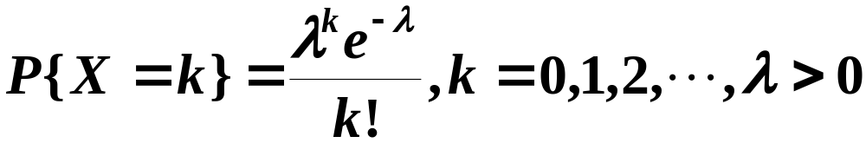



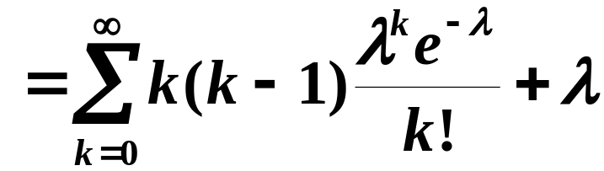
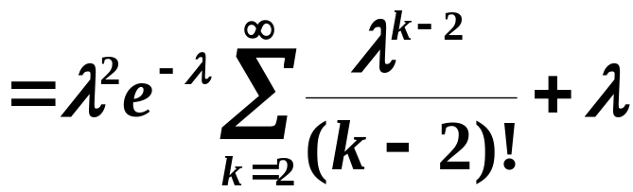

例2
解
X的分布率为
上节已算得

Slide 41



因此,泊松分布

Slide 42






例3
解
因此,均匀分布

Slide 43






例4
设随机变量X服从指数分布,其概率密度为
解
由此可知,指数分布

Slide 44


三、方差的性质
1. 设C 是常数, 则 D(C)=0 ;
2. 若 C 是常数, 则 D(CX)=C² D(X) ;
3. 设 X 与 Y 是两个随机变量，则
D(X+Y)= D(X)+D(Y)+2E{[X-E(X)][Y-E(Y)]}
这里C=E(X)
4. D(X)=0 P{X= C}=1 ,

Slide 45


下面我们证明性质3
证明
若 X,Y 相互独立, 由数学期望的性质4得
此性质可以推广到有限多个相互独立的随机变量之和的情况.

Slide 46


下面我们举例说明方差性质的应用 .
例6 设X~B(n,p)，求E(X)和D(X).
解
X~B(n,p),
则X表示n重努里试验中的
“成功” 次数 .
若设
i=1,2，…，n
则 是n次试验中“成功” 的次数

Slide 47




E(X_{i})= p,
D(X_{i})=
p(1- p) ,
i=1,2，…，n
由于X₁,X₂,…, X_{n} 相互独立
于是
= np(1- p)

Slide 48





例7
解
于是

Slide 49






Slide 50



例如,

Slide 51


例8
解
由于
故有

Slide 52





四、切比雪夫不等式
或
由切比雪夫不等式可以看出，若 越小，则事件{|X-E(X)|< }的概率越大，即随机变量X 集中在期望附近的可能性越大.

Slide 53



我们只就连续型随机变量的情况来证明.
证

Slide 54




当方差已知时，切比雪夫不等式给出了r.v X与它的期望的偏差不小于 的概率的估计式 .
如取
可见，对任给的分布，只要期望和方差 存在，
则 r.v X取值偏离E(X)超过 3 的概率小于0.111 .

Slide 55

例9 已知正常男性成人血液中 ，每一毫升白细胞数平均是7300，均方差是700 . 利用切比雪夫不等式估计每毫升白细胞数在5200~9400之间的概率 .
解：设每毫升白细胞数为X
依题意，E(X)=7300,D(X)=700²
所求为 P(5200 X 9400)
P(5200 X 9400)
= P(-2100 X-E(X) 2100)
= P{ |X-E(X)| 2100}

Slide 56



由切比雪夫不等式
P{ |X-E(X)| 2100}
即估计每毫升白细胞数在5200~9400之间的概率不小于8/9 .

Slide 57
六、小结
这一讲，我们介绍了随机变量的方差.
它是刻划随机变量取值在其中心附近离散程度的一个数字特征 .
下一讲，我们将介绍刻划两r.v间线性相关程度的一个重要的数字特征：
协方差、相关系数

Slide 58
第三节 协方差及相关系数
协方差
相关系数
小结

Slide 59
前面我们介绍了随机变量的数学期望和方差，对于二维随机变量（X，Y），我们除了讨论X与Y的数学期望和方差以外，还要讨论描述X和Y之间关系的数字特征，这就是本讲要讨论的
协方差和相关系数

Slide 60
一、协方差
1.定义
量E{[ X-E(X)][Y-E(Y) ]}称为随机变量X和Y的协方差,记为Cov(X,Y) ，即
Cov(X,Y)=E{[ X-E(X)][Y-E(Y) ]}
2.简单性质
⑴ Cov(X,Y)= Cov(Y,X)
⑵ Cov(aX,bY) = ab Cov(X,Y) a,b 是常数
⑶ Cov(X₁+X₂,Y)= Cov(X₁,Y) + Cov(X₂,Y)

Slide 61
3、计算协方差的一个简单公式
由协方差的定义及期望的性质，可得
Cov(X,Y)=E{[ X-E(X)][Y-E(Y) ]}
=E(XY)-E(X)E(Y)-E(Y)E(X)+E(X)E(Y)
=E(XY)-E(X)E(Y)
即
Cov(X,Y)=E(XY) -E(X)E(Y)
可见，若X 与 Y 独立， Cov(X,Y)= 0 .
特别地
4. 随机变量和的方差与协方差的关系
D(X+Y)= D(X)+D(Y)+ 2Cov(X,Y)

Slide 62



二、相关系数
定义: 设D(X)>0, D(Y)>0,
称
为随机变量 X 和 Y 的相关系数 .
在不致引起混淆时，记 为 .

Slide 63







相关系数的性质：
证: 由方差的性质和协方差的定义知,
对任意实数 b, 有
由于方差D(Y)是正的,故必有
1- ≥ 0,所以 | |≤1。
0≤D(Y-bX)= b²D(X)+D(Y)-2b Cov(X,Y )
令
，则上式为
D(Y- bX)=

Slide 64



2. X和Y独立时， =0，但其逆不真.
由于当X和Y独立时，Cov(X,Y)= 0.
故
= 0
但由
并不一定能推出X和Y 独立.
请看下例.

Slide 65



例1 设X服从(-1/2, 1/2)内的均匀分布 , 而Y=cos X,
，
不难求得
Cov(X,Y)=0，
事实上，X的密度函数

Slide 66

因而 =0，
即X和Y不相关 .
但Y与X有严格的函数关系，
即X和Y不独立 .
存在常数 a,b(b≠0），
使 P{Y= a + b X}=1，
即 X 和 Y 以概率 1 线性相关.
相关系数刻划了X和Y间“线性相关”的程度.

Slide 67
4、二维正态分布独立与相关的关系
前面，我们已经看到：
若 X 与 Y 独立，则X与Y不相关，
但由X与Y不相关，不一定能推出X与Y独立.
但对下述情形，独立与不相关等价
若(X,Y)服从二维正态分布，则
X与Y独立
X与Y不相关

Slide 68
三、小结
这一节我们介绍了协方差、相关系数、
相关系数是刻划两个变量间线性相关程度的一个重要的数字特征.
注意独立与不相关并不是等价的.
当(X,Y) 服从二维正态分布时，有
X 与 Y 独立
X 与 Y 不相关

Slide 69
第四节 矩、协方差矩阵
原点矩 中心矩
协方差矩阵
n 元正态分布的概率密度
小结

Slide 70

一、 原点矩 中心矩
定义 设X和Y是随机变量，若
存在，称它为X的k阶原点矩，简称 k阶矩
存在，称它为X的k阶中心矩
可见，均值 E（X）是X一阶原点矩，方差D（X）
是X的二阶中心矩。

Slide 71


设 X 和 Y 是随机变量，若
k,L=1,2,…
存在，
称它为 X 和 Y 的 k+L 阶混合（原点）矩.
若
存在，
称它为X 和 Y 的 k+L 阶混合中心矩.
可见，
协方差Cov(X,Y)是X和Y的二阶混合中心矩.

Slide 72



二、协方差矩阵
将二维随机变量（X₁,X₂）的四个二阶中心矩
这是一个
对称矩阵
排成矩阵的形式:
称此矩阵为（X₁,X₂）的协方差矩阵.

Slide 73



类似定义n 维随机变量(X₁,X₂, …,X_{n}) 的协方差矩阵.
若
( i, j=1,2,…,n )
都存在,
称
矩阵
为(X₁,X₂, …,X_{n}) 的协方差矩阵

Slide 74





三、n 元正态分布的概率密度
设 =(X₁,X₂, …,X_{n})是一个n维随机向量,
若它的概率密度为
f (x₁,x₂, …,x_{n})
则称 X 服从 n 元正态分布.
其中C是(X₁,X₂, …,X_{n}) 的协方差矩阵.
|C|是它的行列式， 表示C的逆矩阵，
X 和 是 n 维列向量， 表示X 的转置.

Slide 75
n元正态分布的几条重要性质
1. X=(X₁,X₂, …,X_{n})服从n元正态分布
    对一切不全为0的实数 a₁,a₂,…,a_{n}，
    a₁X₁+ a₂ X₂+ …+ a_{n} X_{n} 均服从正态分布.

Slide 76
2. 正态变量的线性变换不变性.
若 X=(X₁, X₂ , … , X_{n}) 服从 n 元正态分布，
Y₁,Y₂, …，Y_{k}是X_{j}（j=1,2,…,n）的线性函数，
则 (Y₁,Y₂, …，Y_{k}) 也服从多元正态分布.
3. 设(X₁,X₂, …,X_{n})服从n元正态分布，则
    “X₁,X₂, …,X_{n}相互独立”
等价于
“X₁,X₂, …,X_{n}两两不相关”

Slide 77
例 设随机变量X和Y相互独立且X~N(1,2), Y~N(0,1). 试求Z=2X-Y+3的概率密度.
解: X~N(1,2),Y~N(0,1)，且 X 与Y 独立,
故X 和Y 的联合分布为正态分布，X 和Y 的任意线性组合是正态分布.
即 Z~N(E(Z), D(Z))
E(Z)=2E(X)-E(Y)+3=2+3=5
D(Z)=4D(X)+D(Y)=8+1=9
Z~N(5, 3²)

Slide 78
四、小结
在这一节中我们学习了随机变量的原点矩和中心矩以及协方差矩阵 .
一般地 , n维随机变量的分布是不知道的 , 或者太复杂 , 以至于在数学上不易处理 , 因此在实际中协方差矩阵就显得重要了 .

